Slide 1

나를 존중하는 건 알겠는데 타인존중을?
서귀포산업과학고등학교 자영생명산업과
1학년 이진영

Slide 2

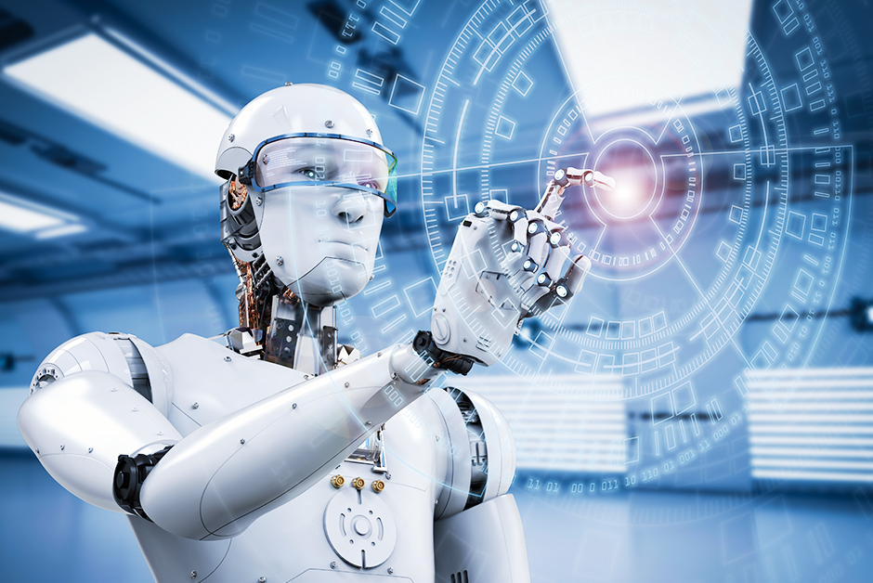
STEP 1
4차산업혁명시대?

Slide 3

STEP 1
4차산업혁명시대?

Slide 4

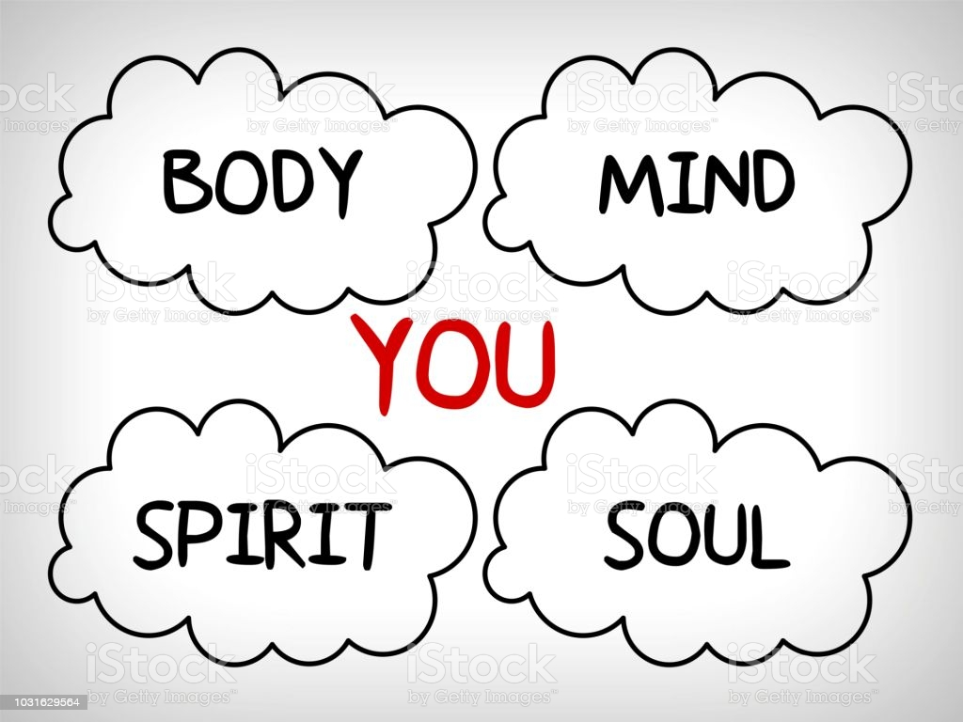
STEP 2
4차산업혁명시대의 성공을 위한 조건은 뭘까?
인공지능 인간 능가

Slide 5


STEP 2
4차산업혁명시대의 성공을 위한 조건은 뭘까?

Slide 6

STEP 2
4차산업혁명시대의 성공을 위한 조건은 뭘까?

Slide 7
STEP 2
4차산업혁명시대의 성공을 위한 조건은 뭘까?
경험, 창의적 능력, 디자인 능력, 공감 능력,
통합적 인지능력, 컴퓨팅 사고력 능력, 육체적 능력

Slide 8

STEP 2
4차산업혁명시대의 성공을 위한 조건은 뭘까?
통합적 인지능력, 컴퓨팅 사고력 능력, 육체적 능력

Slide 9
STEP 2
4차산업혁명시대의 성공을 위한 조건은 뭘까?
창의적 능력, 디자인 능력, 공감 능력,

Slide 10

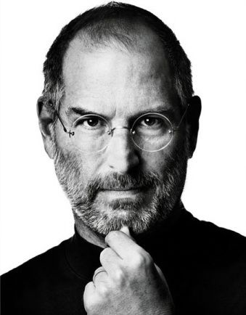


STEP 3
스티브 잡스조차도

Slide 11



STEP 4
난….

Slide 12


STEP 4
난….

Slide 13

STEP 5
타인 존중을 합시다!

Slide 14
감사합니다

